Slide 1
AI ACADEMY TEACHING KNOWLEDGE BASE
人工智能学院教学知识库
多智能体协作爬取 + 向量检索问答（垂直 RAG）
项 目 月 报
汇报周期：2026 年 9 月 | 状态：功能测试与优化升级中

Slide 2
目录
CONTENTS
01
项目定位与月度概览
系统定位、本月核心进展数据
02
系统架构与技术实现
四层架构、多智能体爬取流水线
03
功能界面展示
登录注册、智能问答、文档管理、数据中心、系统管理
04
数据导入情况
入库规模、来源构成、分类分布
05
AI 问答召回率评测
五配置检索对比、消融分析与指标解读
06
质量保障与后续计划
测试覆盖、当前状态与下一阶段规划
01

Slide 3
项目定位与月度概览
面向 ESP32 / 树莓派 / 嵌入式教学资料的垂直知识库
系统定位
由多智能体流水线自动爬取、打标、审核、摘要并入库，师生用自然语言提问即可获得带来源引用的可溯源解答——只做事实资料检索，不做大模型微调，杜绝 AI 幻觉。
6,762 篇
23,278 个
5,986 篇
9 个
45 个
84.2 %
知识库文档
文档分块
可溯源文档
数据源站点
分类节点
问答回答率
本月主要进展
① 完成 6,762 篇 ESP32 / 树莓派 / 乐鑫官方技术文档的批量导入与向量化，构建 23,278 个语义分块，全部自动过审发布。
② 多智能体爬取子系统跑通 11 轮采集任务，9 个数据源站点全部启用，三层去重 + 审核拦截机制稳定生效。
③ 混合检索（向量 + BM25）叠加 LLM 重排与查询改写，评测集 Recall@10 达到 79.41%，回答附带原文链接、章节定位。
④ RBAC 四级权限、文档密级过滤、问答日志审计与统计分析模块全部上线，108 个单元测试用例全绿。
02

Slide 4
系统架构与技术实现
展示层 / 应用层 / 检索层 / 数据层 四层解耦
展示层
Vue 3 前端
管理后台 13+ 页面 · 对话界面 · Element Plus 深色模式
应用层
FastAPI 后端
用户认证 · 文档管理 · 问答服务 · 日志审计 · 爬取中心 API
检索层
垂直 RAG
向量检索 + BM25 关键词检索 → 归一化加权融合 → LLM 重排序
数据层
存储与索引
ChromaDB / FAISS · SQLite / MySQL · BM25 索引 · 文件存储
▲ 多智能体爬取子系统（独立批处理包，与主应用完全解耦）：采集 → 打标 → 审核 → 摘要 → 自动入库
03

Slide 5
核心能力 · 多智能体协作爬取流水线
DAG 编排器：deps 依赖 / 指数退避重试 / optional 降级
01
采集
02
打标
03
审核
04
摘要
05
入库
遍历站点 → 适配器
三层去重 → 落盘
›
LLM 分类，映射
KB 分类树
›
LLM 拦截广告 /
垃圾 / 版权高风险
›
LLM 生成一句话
摘要，存爬虫库
›
写入 KB 主库
自动过审发布
必需
LLM 可选
LLM 可选
LLM 可选
必需
关键设计
• 幂等保障：URL 哈希 → 内容哈希 → SimHash 三层去重，叠加 KB 侧 source_hash 闸门与 kb_syncs 唯一索引，重复运行零副作用。
• 成本可控：每日 LLM 预算闸门 ¥2.0，实测全量一轮仅 ¥0.067；超预算或 API 不可用时自动降级为规则管线，流水线不中断。
• 版权合规：risk_level 三级留痕（low 全文 / medium 节选 500 字 + 原文链接 / high 不入库），source_authorizations 表记录来源授权。
• 零代码扩展：新增站点只需在 sites.yaml 增加一条配置。已有 rss_feed / html_list / sitemap / github / espressif_docs 五类适配器。
• 容错降级：站点探活失败或无权限时自动跳过（“爬不了就不爬”）；连续失败触发熔断，冷却后自动恢复。
04

Slide 6
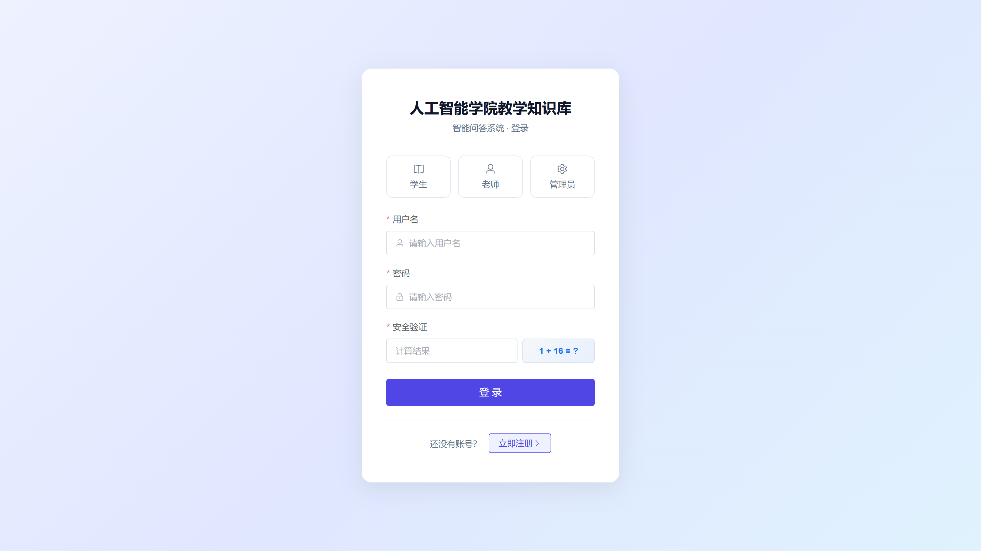
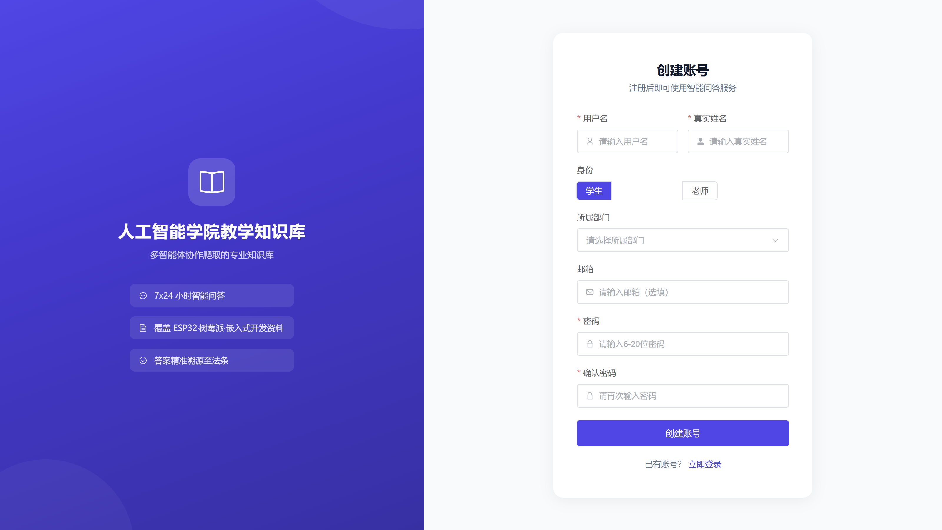
功能界面 · 登录 / 注册
身份区分入口，按学生 / 教师 / 管理员角色分流
登录界面：科技靛蓝主题 + 深浅色模式切换
注册界面：按身份过滤可选部门（教学部门 / 班级）
• RBAC 四级角色分流：普通员工 / 部门管理员 / 知识库管理员 / 超级管理员，登录后按角色自动跳转。
• JWT Token 认证（24h 过期）+ bcrypt 密码哈希；连续登录失败自动锁定账号。
• 注册时按用户身份过滤部门下拉：学生只显示 dept_type=class 的班级，教师只显示教学部门。
• 全局深色模式一键切换，主题色统一使用 CSS 变量（科技靛蓝），深浅色双主题同步生效。
05

Slide 7
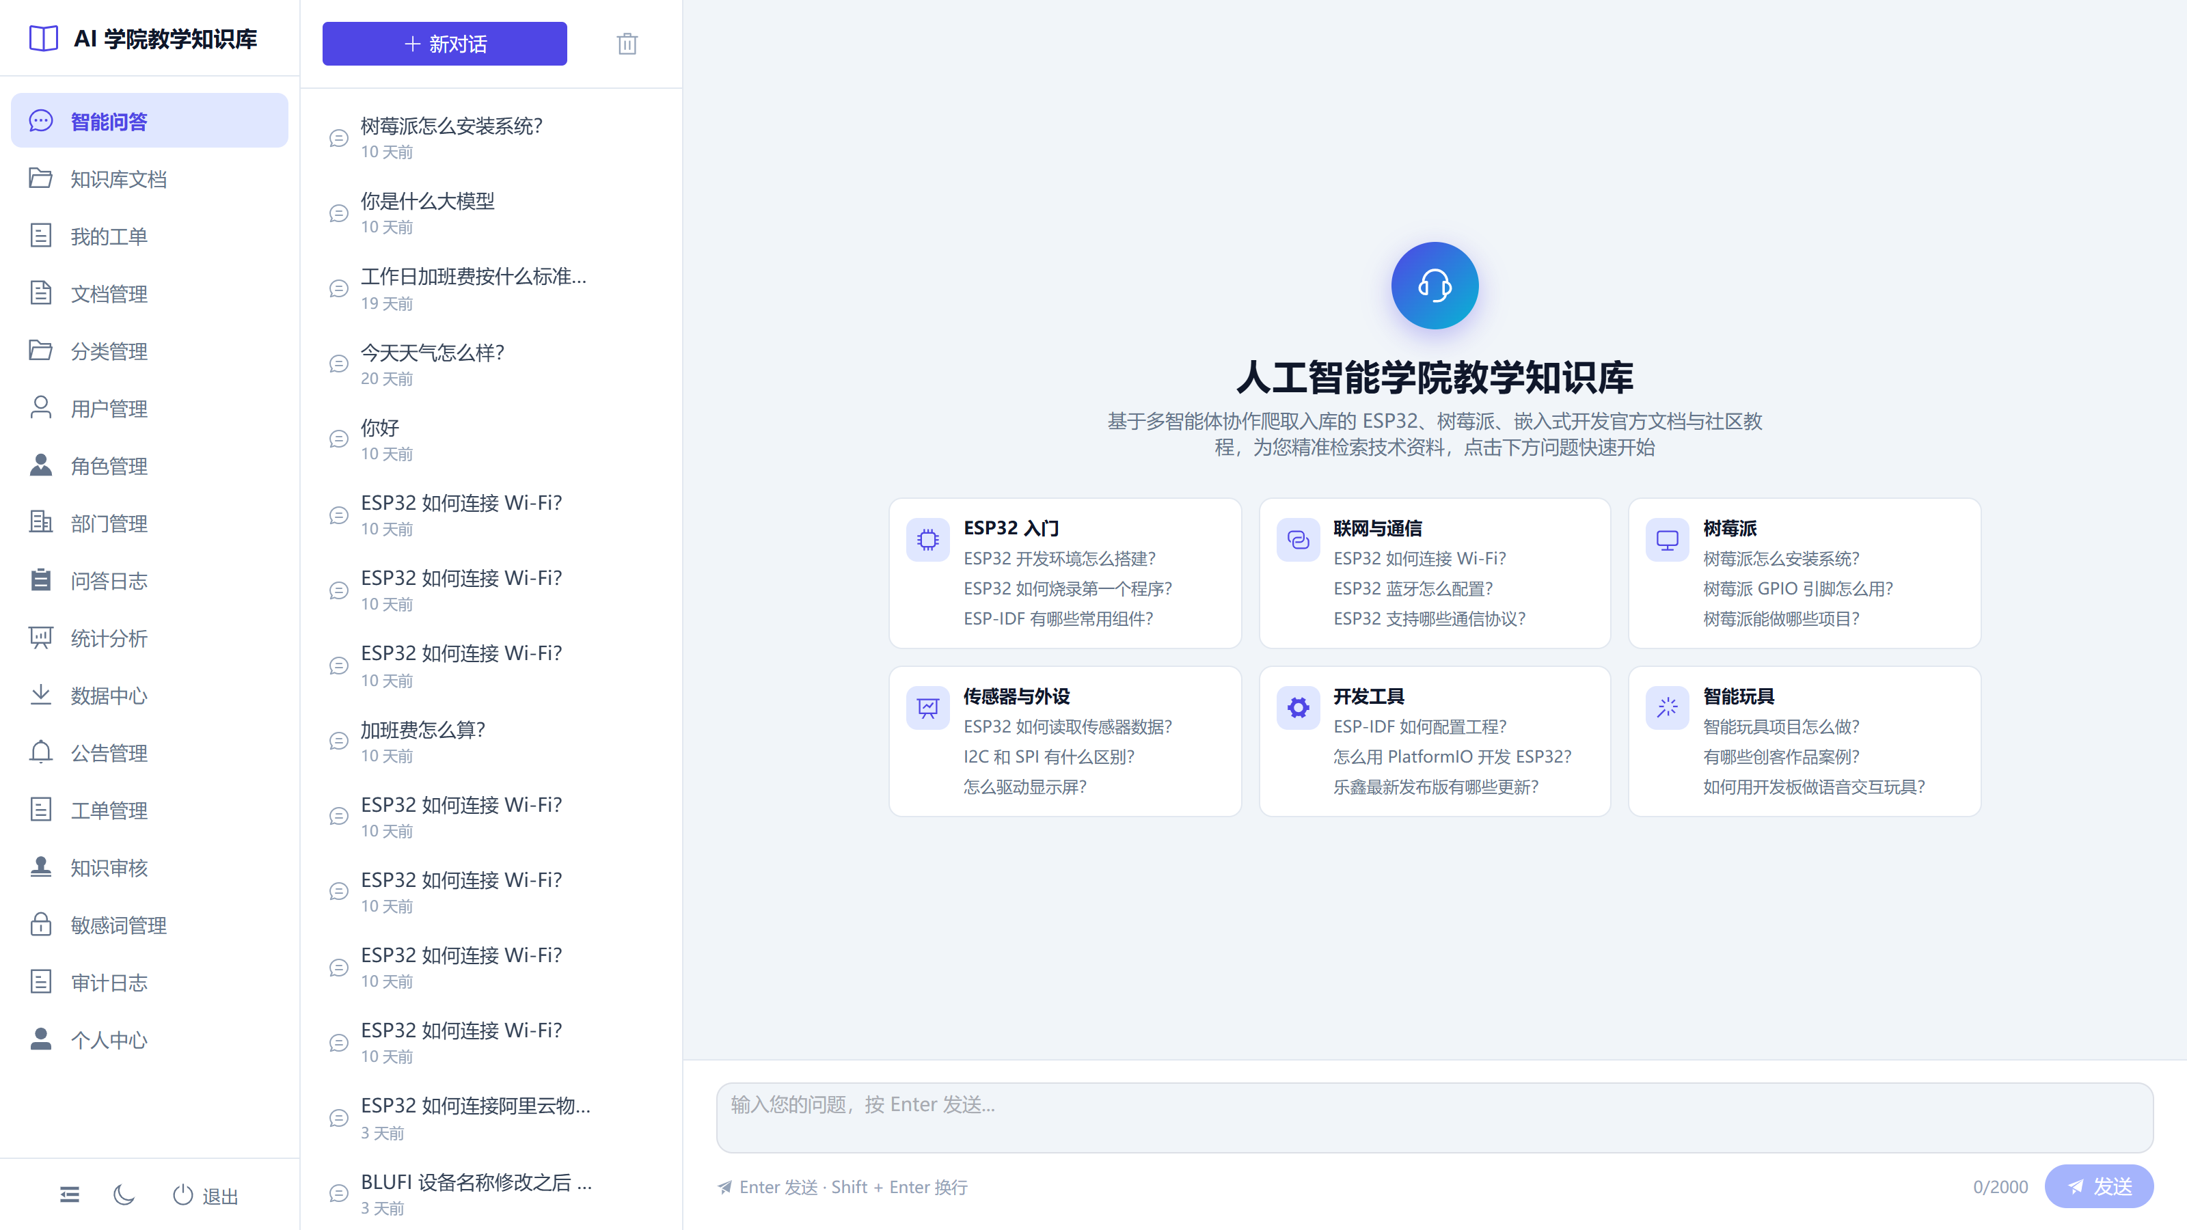
功能界面 · 智能问答（首页）
ESP32 / 树莓派 / 嵌入式开发垂直问答入口
六类预设问题引导卡片 + 历史会话侧栏 + 流式输出输入框
06

Slide 8
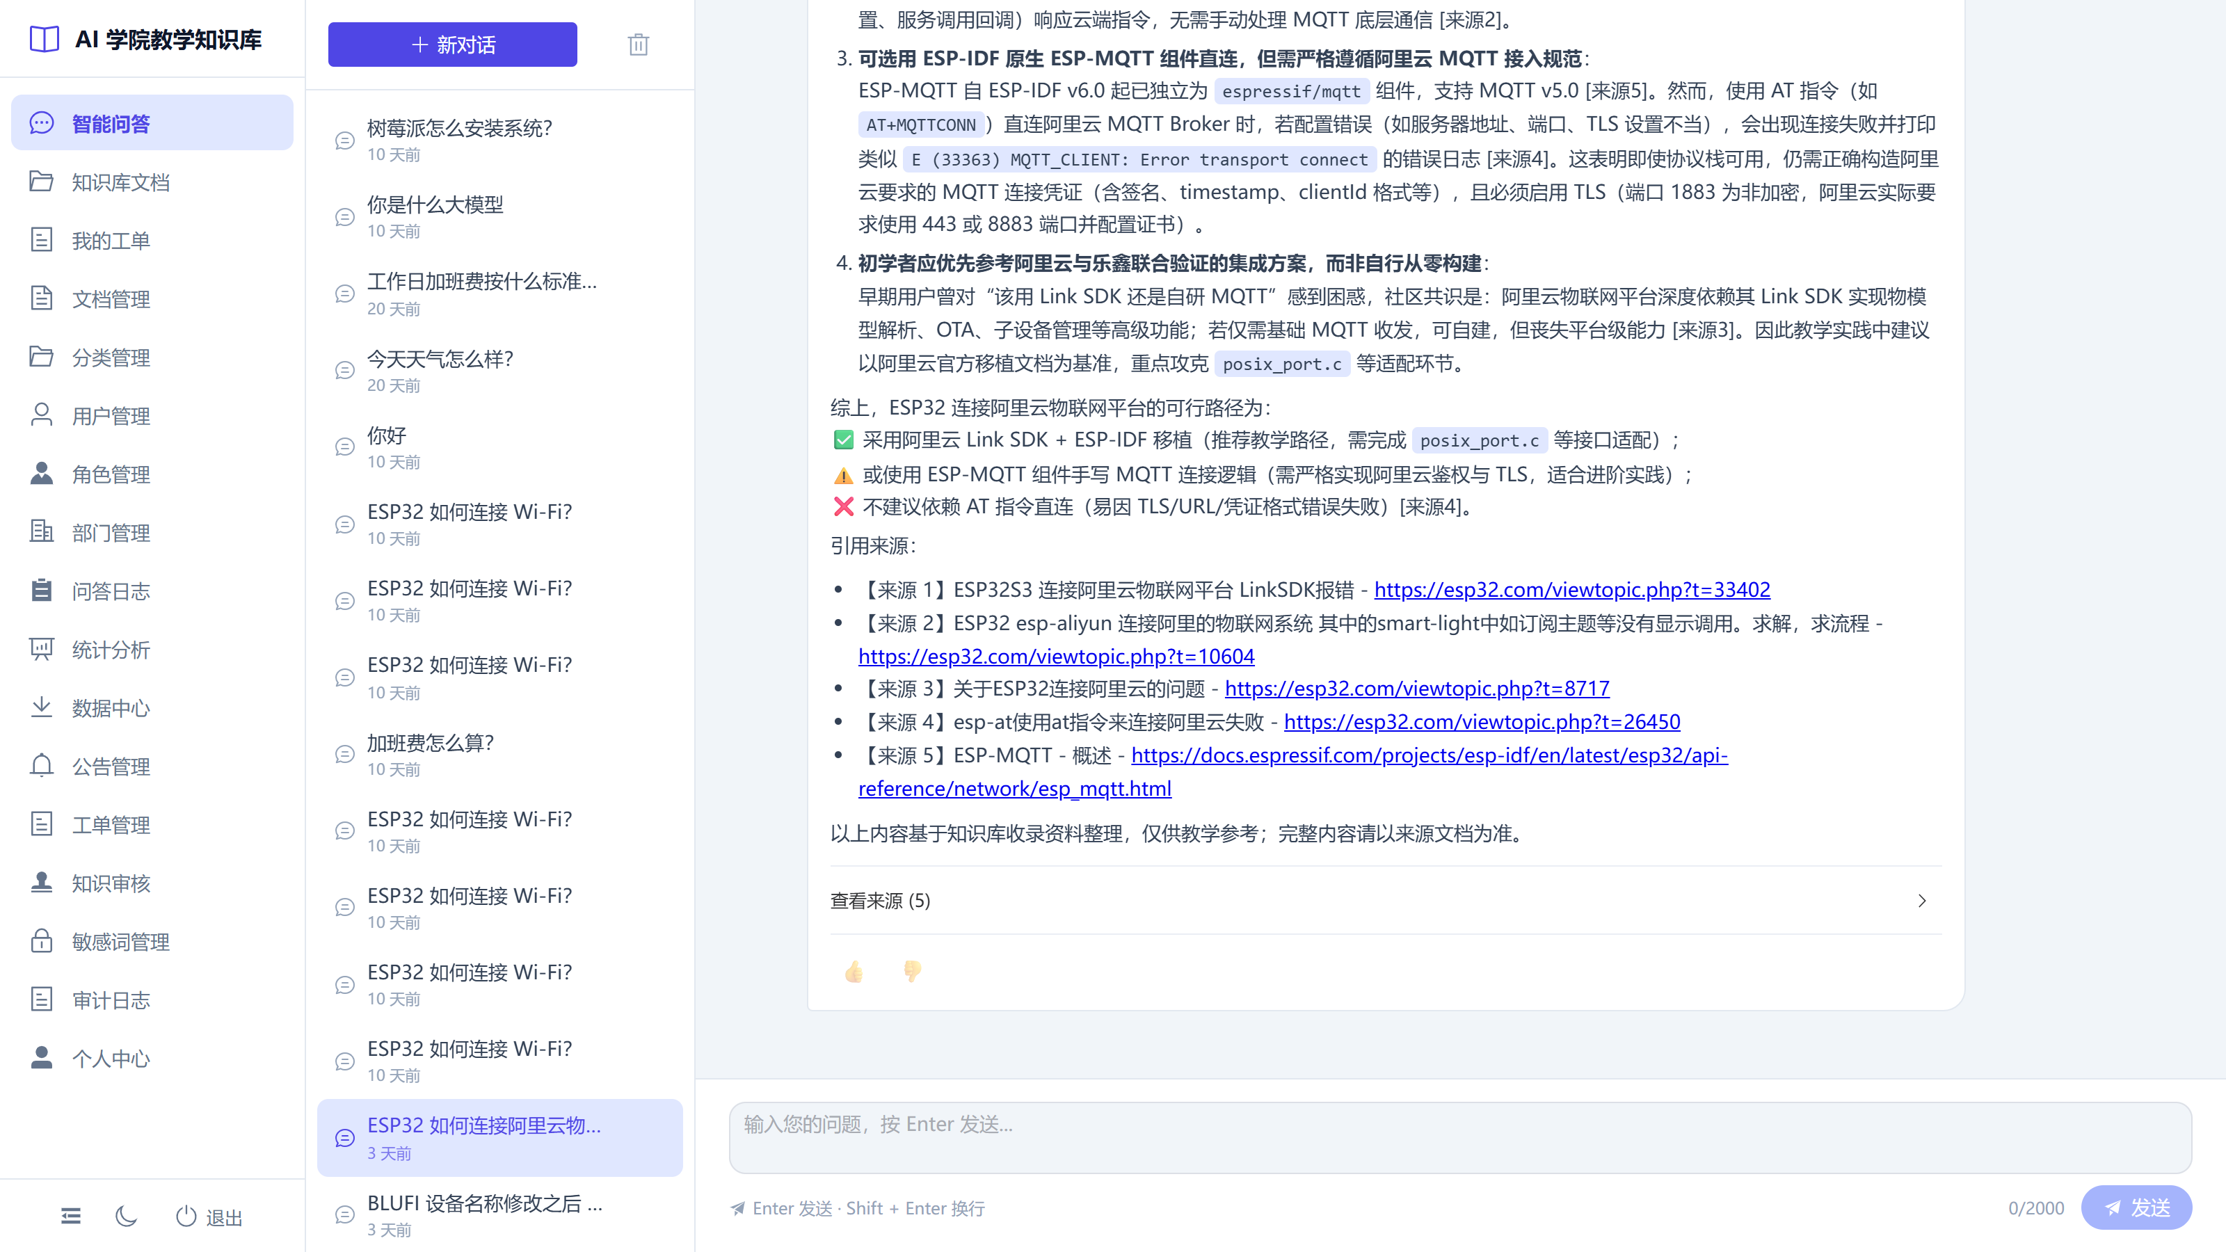
功能界面 · 智能问答（来源溯源）
答案逐条引用 [来源N]，附原文链接，可点击溯源
实际问答效果：结构化分点作答 + 5 条来源引用（含 esp32.com 原文链接）+ 免责声明
07

Slide 9
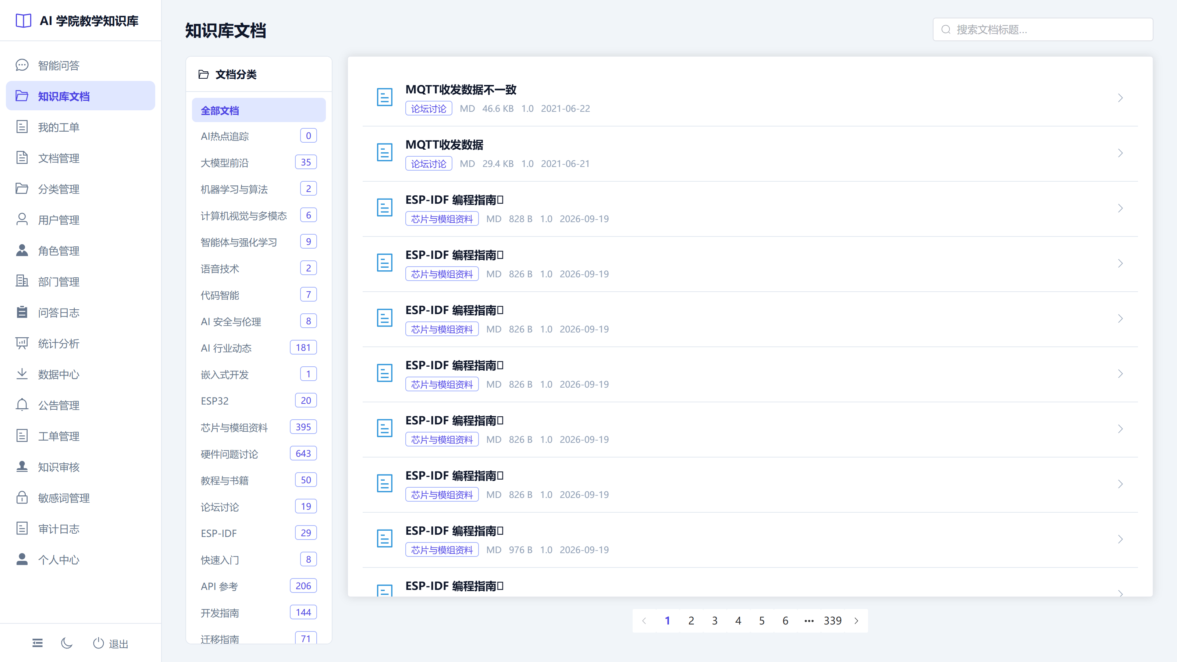
功能界面 · 知识库文档浏览
按分类树浏览，支持关键词检索与正文预览
左侧分类树 + 文档列表 + 元信息展示
08

Slide 10
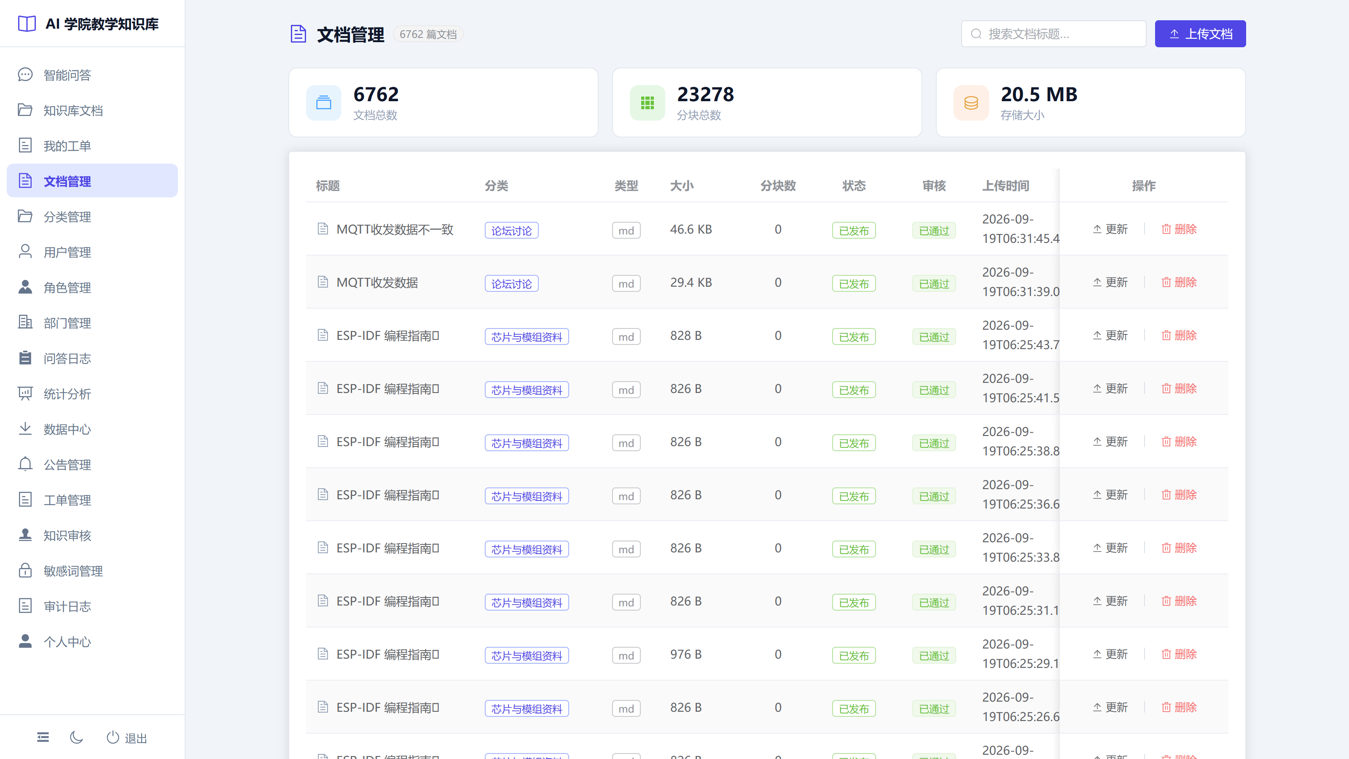
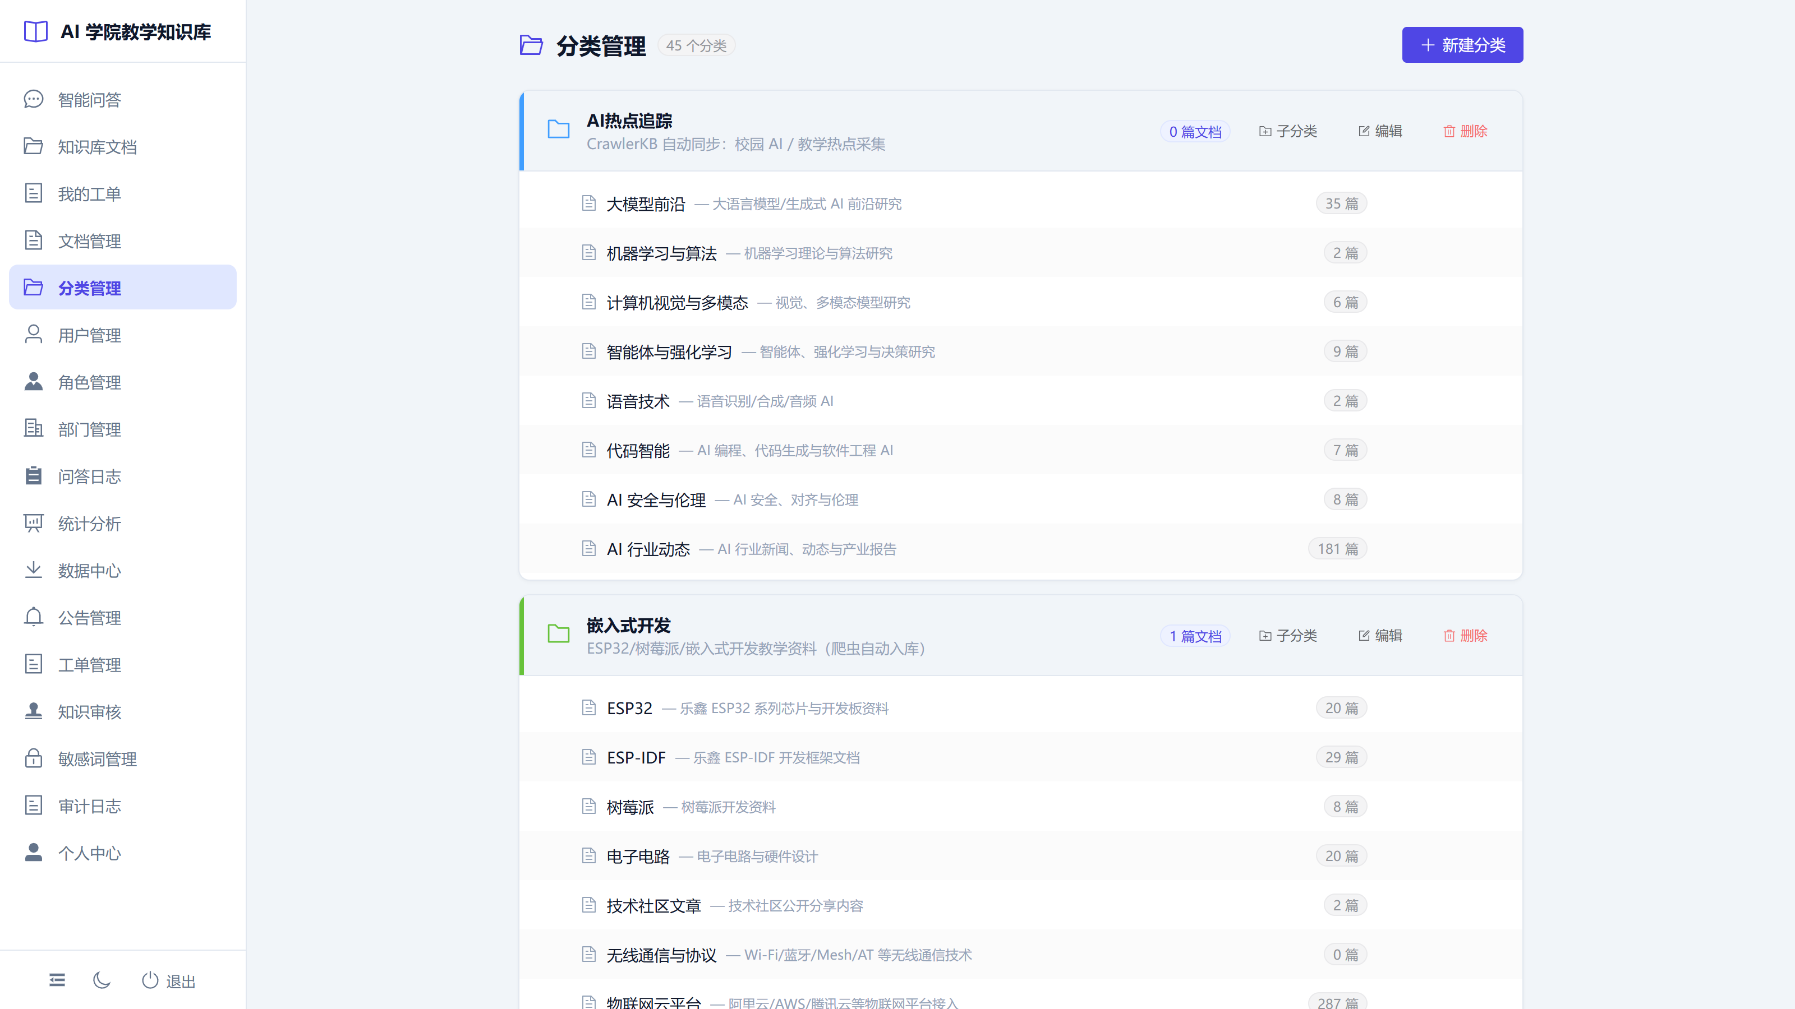
功能界面 · 文档管理 / 分类管理
上传解析、版本管理、分类树维护
文档管理：6,762 篇文档，支持上传 / 审核 / 密级 / 批量操作
分类管理：45 个分类节点，三层树形结构维护
• 多格式上传：PDF / Word / Excel / Markdown / 纯文本，自动解析、分块、向量化、分类打标。
• OCR 扫描件识别（RapidOCR）：逐页混合策略——有文本层走原路径，扫描页渲染成图识别。
• 文档密级与用户角色匹配的权限过滤，密级不足的文档在检索阶段即被剔除。
• 分类树按教学方向三层组织，支持批量导入时的确定性规则映射（零 LLM 费用）。
09

Slide 11
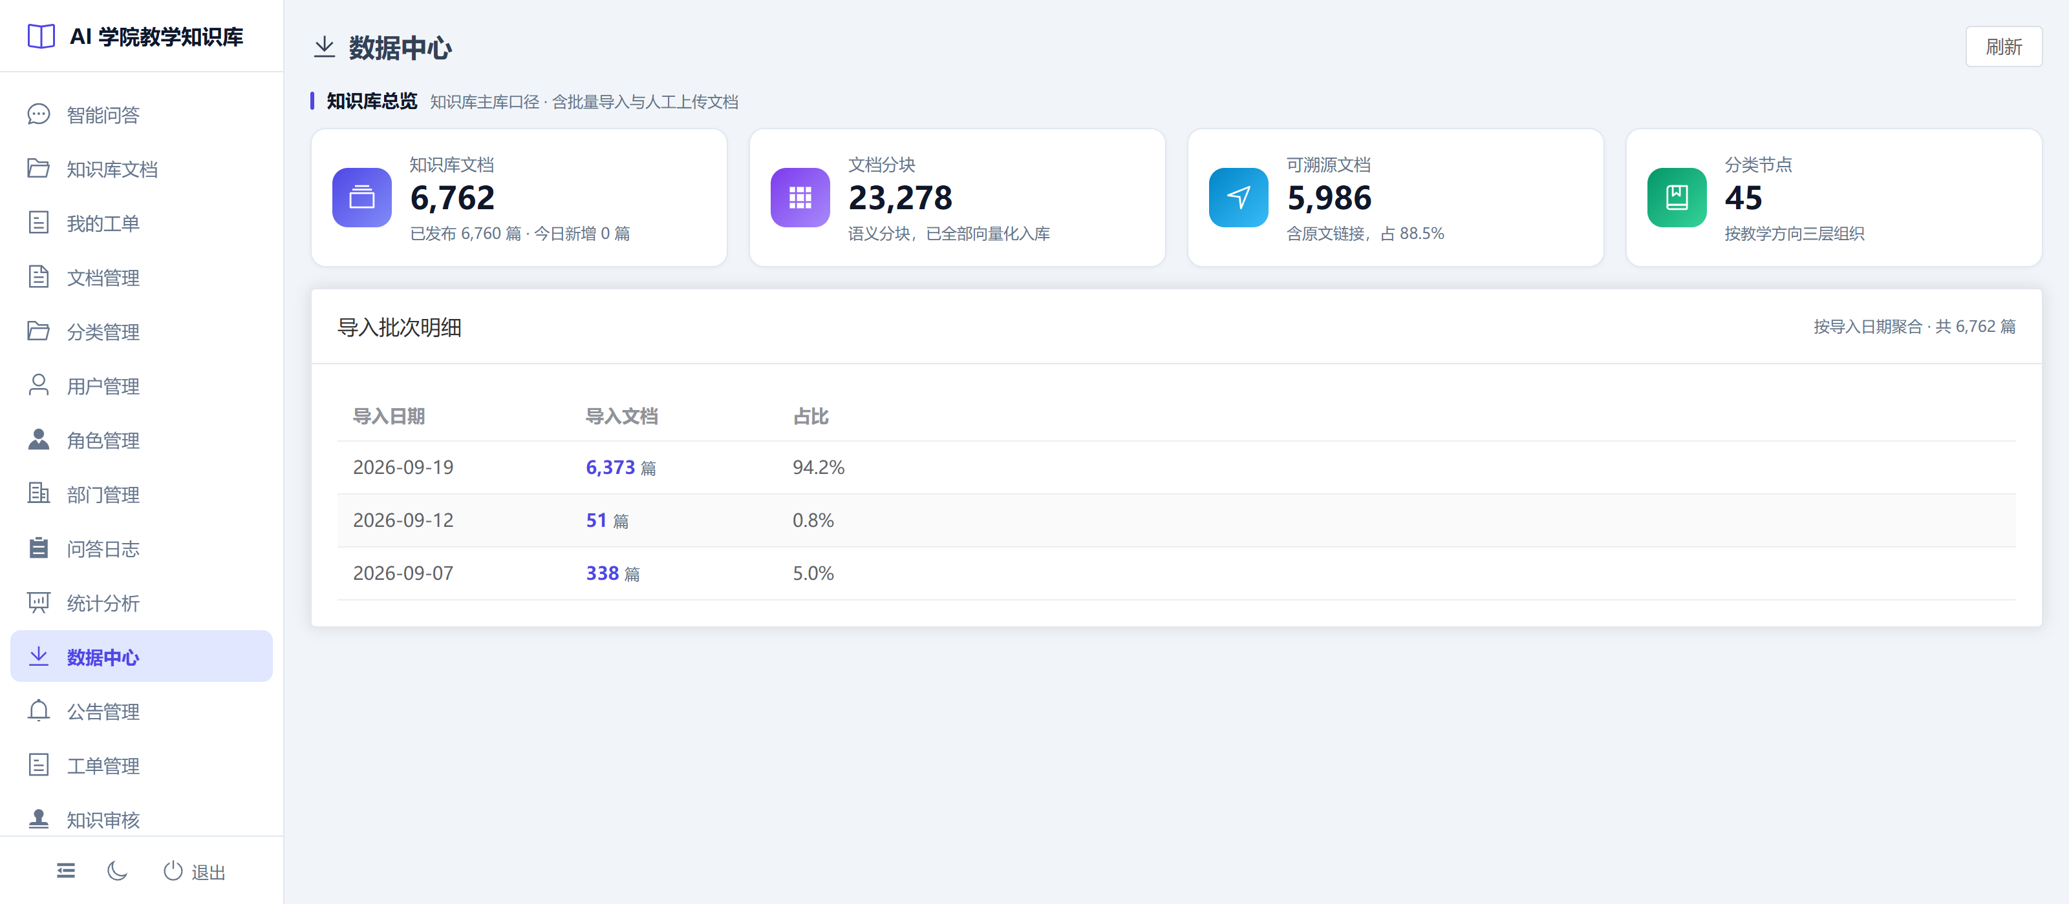
功能界面 · 数据中心
知识库总览：文档总量、语义分块、可溯源覆盖与分类体系
数据中心：「知识库总览」6,762 篇文档 · 23,278 个分块 · 5,986 篇可溯源 · 45 个分类节点；「导入批次明细」按导入日期聚合，09-19 单批回填 6,373 篇
10

Slide 12
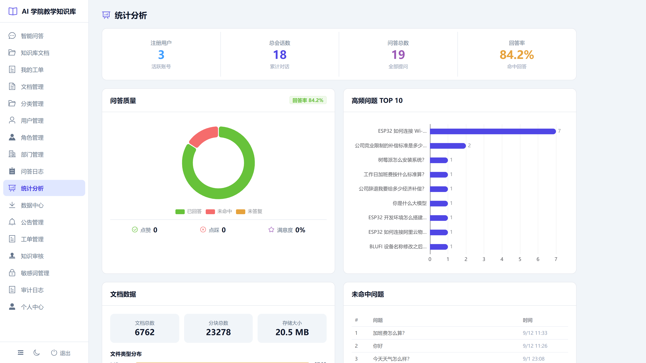
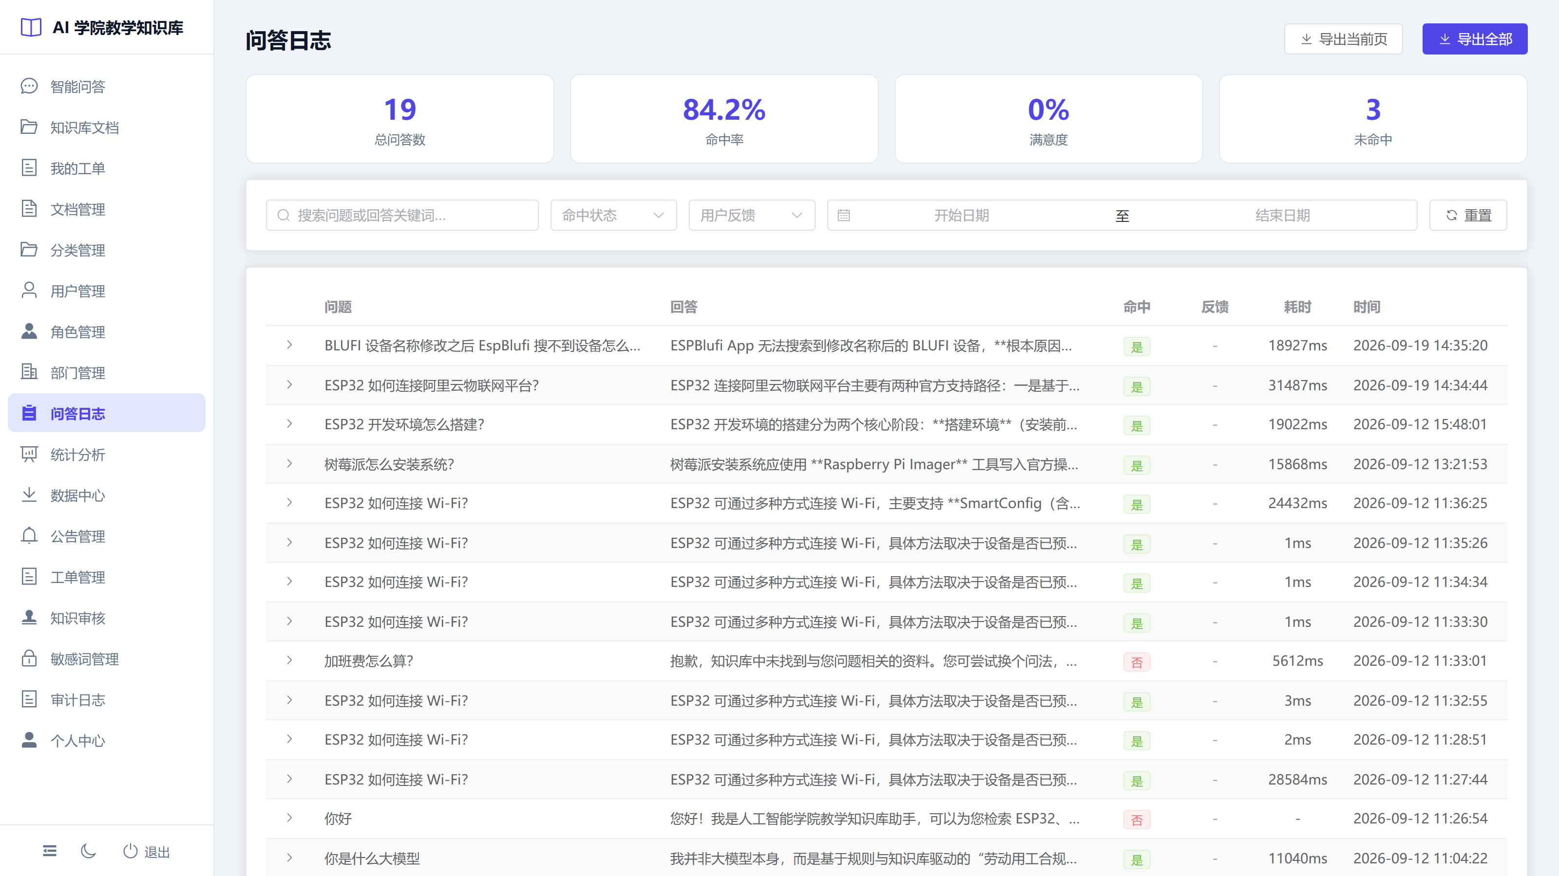
功能界面 · 统计分析 / 问答日志
问答量、高频问题、未命中问题、满意度与全量日志审计
统计分析：注册用户、问答总量、回答率、趋势与高频问题
问答日志：问题 / 答案 / 来源 / 分段耗时 / 用户反馈，支持导出
• 问答日志完整留痕：问题、答案、引用来源文档、检索/重排/生成分段耗时、Token 消耗、用户反馈。
• 统计分析覆盖：问答量趋势、高频问题排行、未命中问题清单（反哺知识库补录）、用户满意度。
• 日志支持导出当前页与全量导出，满足教学场景下的使用情况盘点需求。
11

Slide 13
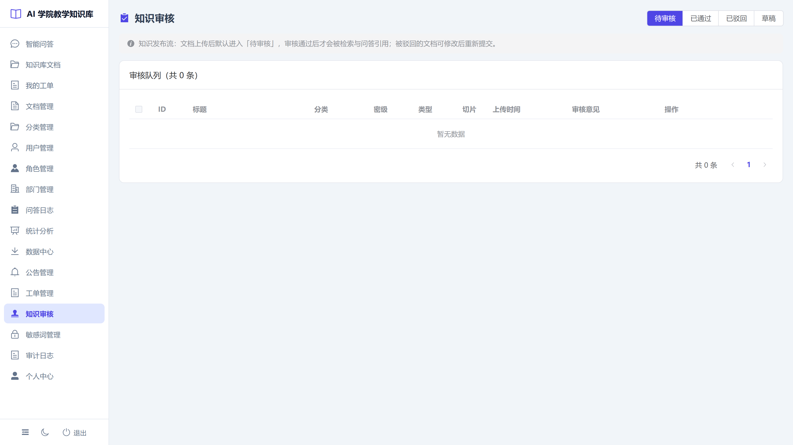
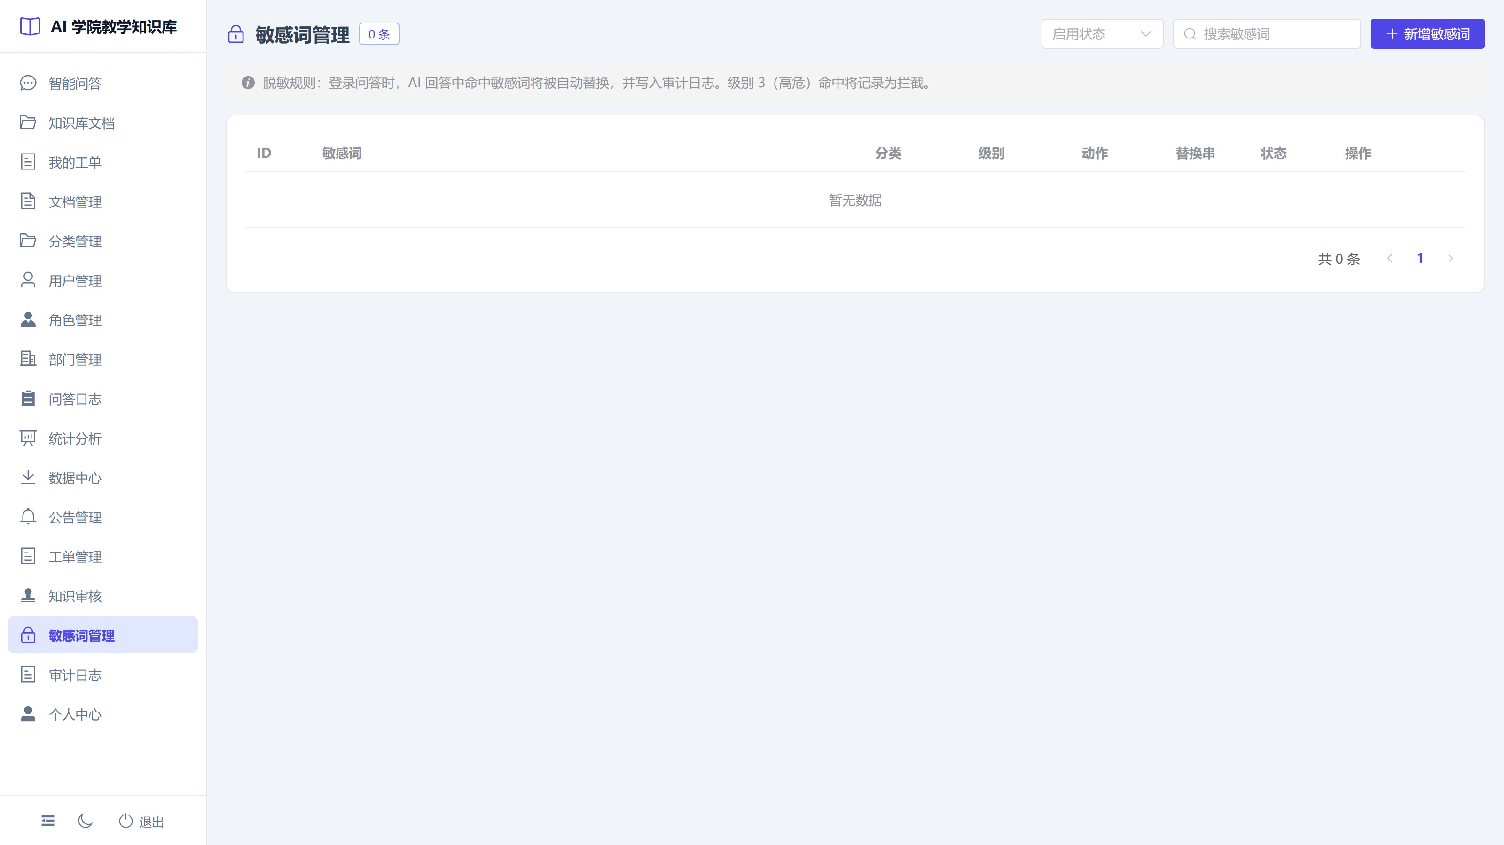
功能界面 · 知识审核 / 敏感词管理
文档审核工作流与内容合规二次拦截
知识审核：待审核 / 已通过 / 已驳回三态流转
敏感词管理：违规词库维护，问答与文档双重校验
• 知识审核三态流转：待审核 → 已通过 / 已驳回，审核意见与审核人全程留痕（review_status）。
• 爬取入库文档自动过审发布（security_level=1），人工审核通道保留用于上传文档与异常内容复核。
• 敏感词库对问答内容与文档正文做二次合规校验，命中后拦截并记录。
• 本月审核拦截真实生效：成功拦截赛事广告、芯片营销软文、政策解读等 28 篇非教学内容。
12

Slide 14
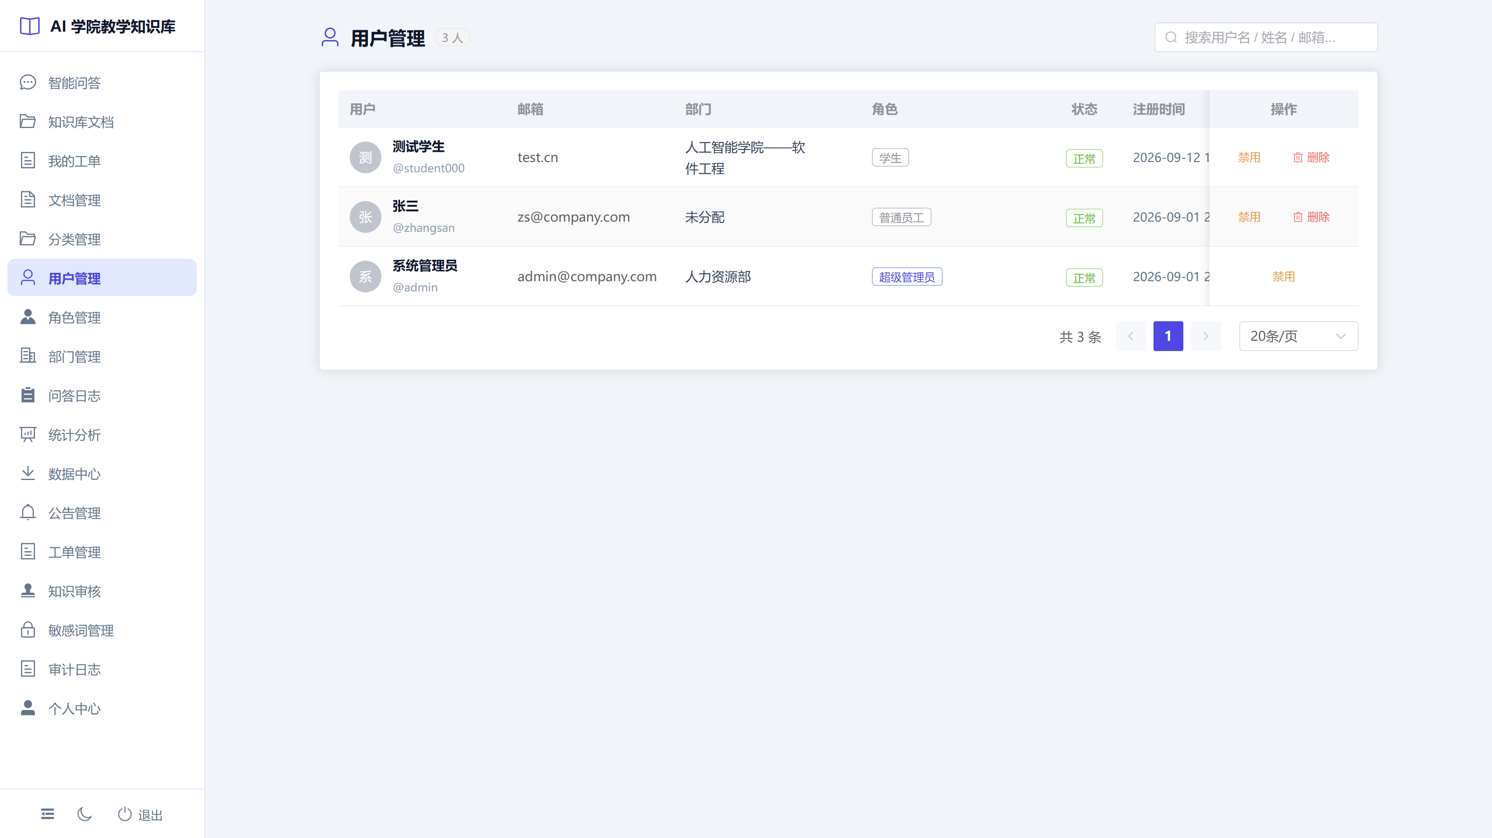
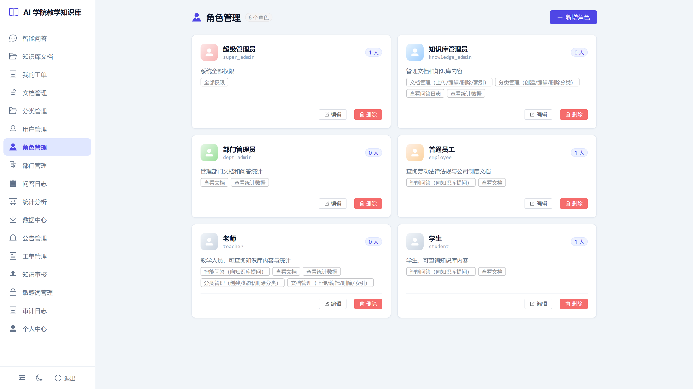
功能界面 · 用户与角色管理
RBAC 四级角色，细粒度权限点配置
用户管理：3 名用户，角色绑定与账号状态管控
角色管理：6 个角色，权限点粒度配置
• 用户管理支持角色绑定、账号启用/禁用、密码重置与用户详情查看。
• 角色管理按权限点粒度配置，共 6 个角色（含超级管理员、知识库管理员、部门管理员、普通员工、学生等）。
• 权限校验在前端路由守卫与后端接口双向执行，前端仅做体验拦截，后端做真实鉴权。
13

Slide 15
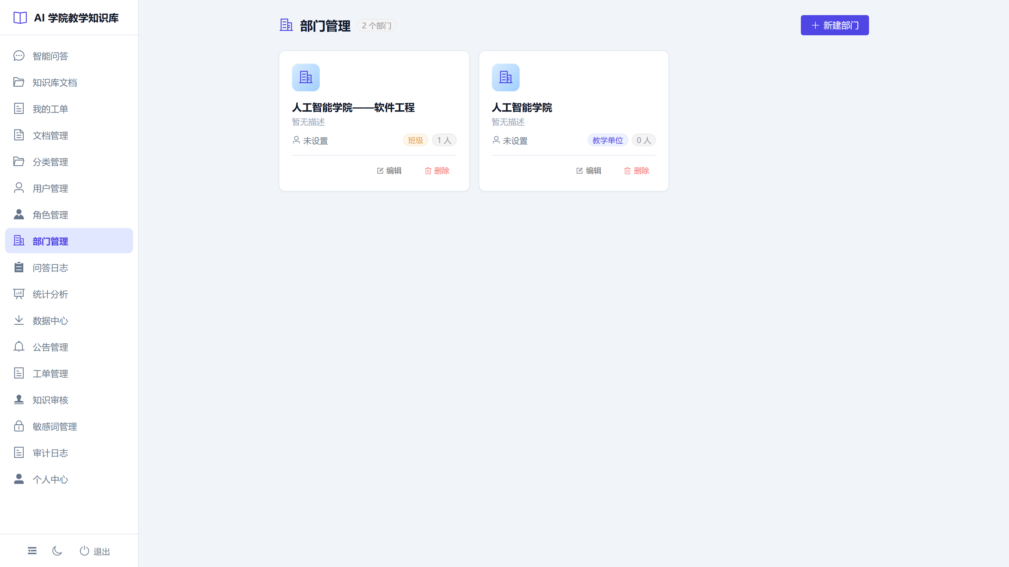
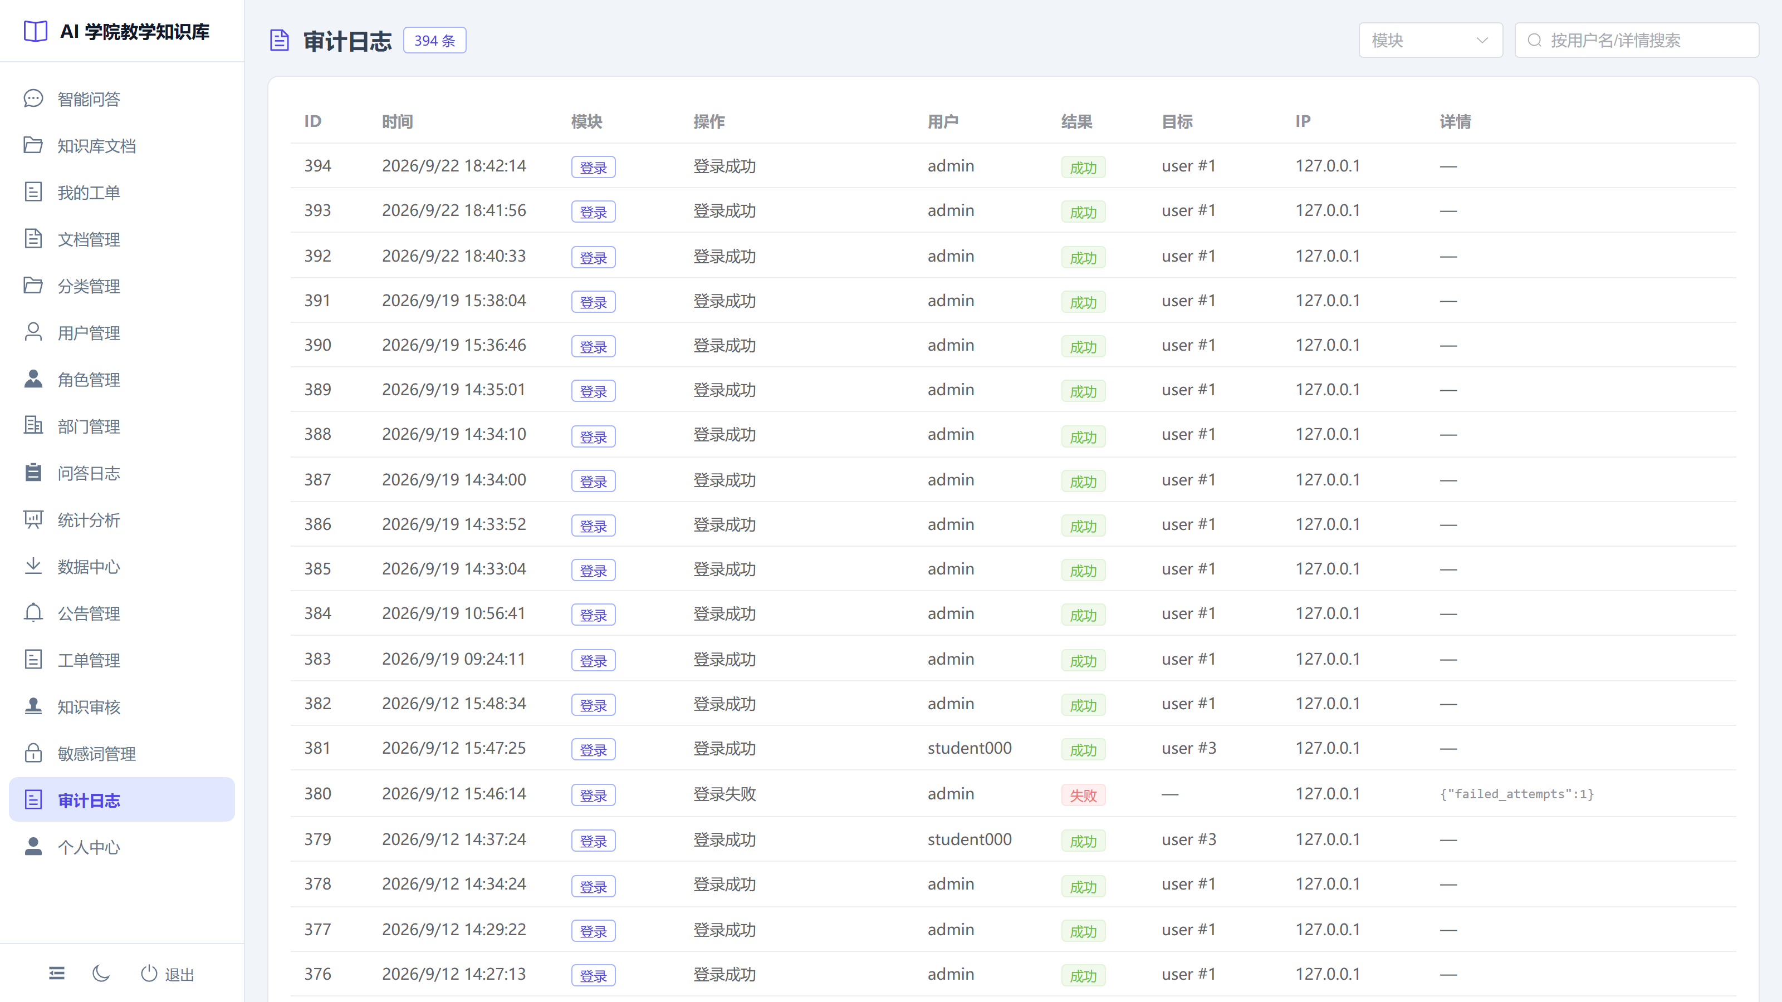
功能界面 · 部门与审计日志
部门组织维护 + 全链路操作留痕
部门管理：教学部门 / 班级双类型，注册时按身份过滤
审计日志：391 条操作留痕，可追溯可导出
• 部门表 dept_type 区分类型：teaching（教师所属） / class（学生所属），注册下拉按身份过滤。
• 审计日志累计 391 条：审核通过 338 条、登录成功 52 条、登录失败 1 条，支持按模块与操作类型筛选。
• 公告管理与个人中心模块同步上线，形成完整的系统管理闭环。
14

Slide 16
数据导入情况 · 总览
知识库主库导入规模、批次节奏与数据质量（截至 2026-09-22）
知识库文档
文档分块
可溯源文档
分类体系
6,762 篇
23,278 个
5,986 篇
45 个节点
全部 md 格式，已完成解析入库
语义分块，平均 3.4 块/篇
含原文链接，占 88.5%
三层树：方向 → 专题 → 子类
导入批次节奏 · 三批累计 6,762 篇
数据构成与可检索性
• 格式统一：6,762 篇全部为 Markdown，已完成解析 → 分块 → 向量化全链路
• 检索单元：23,278 个语义分块全量入向量库，篇均 3.4 块，支持片段级引用
• 可溯源：5,986 篇（88.5%）保留原文链接，问答回答可直接跳转原网页
• 无外链文档 776 篇：人工上传 / 内部整理材料，仍参与全文与向量检索
• 分类覆盖：嵌入式开发 6,512 篇（96.3%）、AI 热点追踪 250 篇（3.7%）
• 密级统一为公开（security_level=1），检索阶段按用户角色做密级过滤
09-19 压缩包批量回填
6,373 篇
94.2%
09-07 首轮存量导入
338 篇
5.0%
09-12 增量补充入库
51 篇
0.8%
• 导入脚本幂等：source_hash + 正文哈希 + 标题三重闸门，重复导入零副作用
• 全部文档自动过审发布（status=1 / review_status=2，共 6,760 篇）
• 每篇文档自动打散为语义分块并写入 ChromaDB 向量库
本月导入以压缩包批量回填为主力：单批 6,373 篇一次性完成解析与向量化，知识库规模由 389 篇扩至 6,762 篇。
15

Slide 17
数据导入情况 · 来源构成
5,986 篇带原文链接文档，来自 59 个来源站点（截至 2026-09-22）
来源站点
来源类型
文档数
占比
esp32.com（ESP32 / ESP-IDF 技术论坛）
技术论坛
5,599
93.5%
docs.espressif.com（乐鑫官方文档站）
官方文档
86
1.4%
arxiv.org（预印本论文库）
学术论文
60
1.0%
www.oschina.net（开源中国）
技术社区
49
0.8%
blog.adafruit.com（Adafruit 官方博客）
厂商博客
46
0.8%
github.com（开源项目仓库）
代码仓库
24
0.4%
www.espressif.com.cn（乐鑫中文官网）
厂商官网
23
0.4%
bbs.elecfans.com（电子发烧友论坛）
技术论坛
20
0.3%
www.raspberrypi.com（树莓派官网）
厂商官网
13
0.2%
sspai.com（少数派）
技术媒体
10
0.2%
其余 49 个来源站点
综合站点
56
0.9%
来源结构：esp32.com 技术论坛贡献 93.5%（5,599 篇），其余为乐鑫官方文档、学术论文与技术社区内容。版权分级留痕——论坛类来源仅存节选 + 原文链接（medium 级），官方文档与开源仓库按许可全文入库（low 级），仅限校内教学使用。
16

Slide 18
数据导入情况 · 分类分布
45 个分类节点，按教学方向三层组织（Top 10 叶子分类）
ESP-IDF / 论坛讨论
3,687
分类体系说明
三层树结构
根节点「嵌入式开发 / AI热点追踪」→ 方向层「ESP32 / ESP-IDF / 无线通信与协议 / AI 边缘应用」→ 子类层「论坛讨论 / API 参考 / 芯片与模组资料」
整体分布
嵌入式开发 6,512 篇（96.3%），AI热点追踪 250 篇（3.7%）。技术论坛讨论占绝对多数，与教学答疑的高频需求场景吻合。
打标方式
批量导入采用确定性规则映射（零 LLM 费用），存量文档按标题关键词重归类；爬取流水线走 LLM 自动分类。
ESP32 / 硬件问题讨论
643
ESP32 / 芯片与模组资料
395
无线通信 / AT 指令集
327
物联网云平台
287
ESP-IDF / API 参考
206
AI热点追踪 / 行业动态
181
无线通信 / Mesh 组网
177
ESP-IDF / 开发指南
144
生产与认证 / 生产支持
91
17

Slide 19
AI 问答召回率评测 · 五配置对比
评测集 68 道题，检索层 Recall / MRR / nDCG 指标
检索配置
HitRate@5
Recall@10
MRR@10
nDCG@10
平均延迟
BM25 关键词检索
51.47%
64.71%
33.97%
43.40%
12.4 ms
Dense 向量检索
41.18%
66.18%
24.07%
34.11%
428.8 ms
Hybrid 混合检索
54.41%
72.06%
33.24%
45.28%
414.6 ms
Hybrid + LLM 重排
57.35%
77.94%
40.51%
53.77%
1822.6 ms
Hybrid + 重排 + 查询改写
57.35%
79.41%
42.57%
56.47%
5513.0 ms
18

Slide 20
AI 问答召回率 · 解读与消融分析
以纯 BM25 为基线，逐层叠加检索策略的效果验证
+7.35 pt
+5.88 pt
+1.47 pt
+14.70 pt
混合检索增益
LLM 重排增益
查询改写增益
全链路总提升
BM25 → 向量 + BM25 融合
Recall@10 64.71% → 72.06%
融合结果二次精排
nDCG@10 45.28% → 53.77%
口语 → 技术术语 + 多轮指代
Recall@10 提升至 79.41%
相对纯 BM25 基线
Recall@10 相对提升 22.7%
消融实验结论
• 单一检索通道各有短板：BM25 关键词命中快（12.4ms）但语义泛化弱，Dense 向量长尾覆盖好但 Top-5 精度偏低。
• 混合检索稳定优于单路：双路召回 + 归一化加权融合，HitRate@5 达 54.41%，显著高于 BM25 的 51.47% 与 Dense 的 41.18%。
• LLM 重排提升排序质量：nDCG@10 由 45.28% 提升至 53.77%，MRR@10 由 33.24% 提升至 40.51%，说明相关文档被推到更靠前位置。
• 查询改写改善长尾召回：针对“多轮指代”子集效果最明显，Recall@10 再提升 1.47 pt。
端到端问答运行数据
● 累计问答次数 19 次
● 有效回答（给出带引用答案） 16 次 84.2%
● 主动拒答（无关问题） 3 次
● 平均检索耗时 1.21 s
● 平均生成耗时 10.73 s
● 平均端到端总耗时 14.70 s
19

Slide 21
质量保障 · 测试与评测体系
单元测试全绿 + 三轮分级评测流程
单元测试
108 个用例全绿
覆盖认证、文档解析、分块、检索、RAG 链路；测试自动隔离到临时库。
安全与权限保障
• RBAC 四级角色：普通员工 / 部门管理员 / 知识库管理员 / 超级管理员，共配置 6 个角色。
• 文档密级过滤：security_level 与用户角色自动匹配，检索阶段即完成权限收敛。
• JWT Token 认证（24h 过期）+ bcrypt 密码哈希 + 登录失败锁定。
• 审计日志 391 条留痕：审核通过 338 条、登录成功 52 条、登录失败 1 条。
• 问答日志完整记录问题、答案、来源文档、分段耗时、Token 消耗与用户反馈。
• 敏感词管理与公告管理模块已上线，支持内容合规二次拦截。
评测数据集
74 道评测题
覆盖检索命中、拒答识别、多轮指代、密级过滤四类场景。
评测脚本
L1 / L2 / L3 分级
L1 纯 BM25 可离线运行；L2 五配置检索对比；L3 端到端 LLM 判分。
20

Slide 22
当前进展与后续计划
系统整体功能已跑通，各模块正处于测试与优化升级阶段
⚠ 当前状态：功能仍在测试与优化升级中
核心链路已完整跑通并可稳定演示；部分模块（长文档问答体验、检索时延、爬取调度策略）仍在迭代优化，数据规模与评测样本将持续扩充。
已完成
优化中
下一阶段
• 知识库主库建设：6,762 篇文档、23,278 个分块完成向量化
• 多智能体爬取流水线跑通 5 步 DAG，9 站点全部启用
• 混合检索 + LLM 重排 + 查询改写全链路调通
• 13+ 管理后台页面与对话界面全部可用
• RBAC 权限、密级过滤、审计日志、统计分析上线
• 长文档问答响应时延优化（当前平均约 14.7s）
• 检索召回率调优：扩充评测集、细化分块策略
• 爬取调度策略：避峰执行、增量采集频率
• 移动端适配与深色模式细节完善
• 问答反馈闭环：满意度采集与 Badcase 回流
• 评测集扩充至 200+ 题，覆盖更多嵌入式场景
• 端到端 LLM 判分实验，产出论文第 6 章数据
• 增量索引更新机制，降低新文档入库延迟
• 多轮对话上下文理解的准确率专项提升
• 面向师生的使用反馈收集与功能迭代
21

Slide 23
感 谢 聆 听
人工智能学院教学知识库 · 项目月报
功能持续测试与优化升级中，欢迎批评指正

